Slide 1

Déficit visual
Barrales Ortiz Fernanda Yuzeth
Jimenez Panecatl Jessica

Slide 2
Definición
La discapacidad visual es una condición que afecta directamente la percepción de imágenes en forma total o parcial.
Agudeza visual
Campo visual
Motilidad Ocular

Slide 3
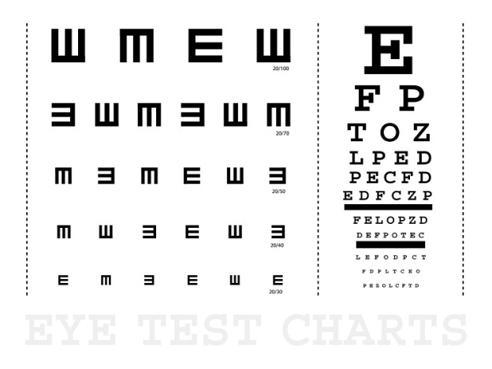
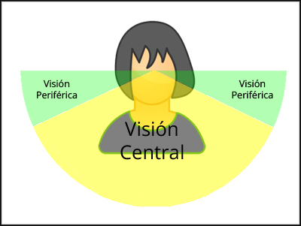
La agudeza visual
es la capacidad de un sujeto para percibir con claridad y nitidez la forma y la figura de los objetos a determinada distancia.
El campo visual
se refiere a la porción del espacio que un individuo puede ver sin mover la cabeza ni los ojos.

Slide 4
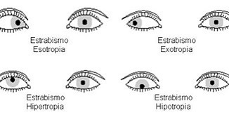
Motilidad Ocular
Hace referencia al control del movimiento en la rotación de los tres ejes del espacio perpendiculares para generar: elevación-depresión, abducción-aducción e intorsión-extorsión.

Slide 5
Clasificación de la discapacidad visual
Tipos de discapacidad | Profunda | Severa | Moderada
Distancia de lectura | 2 cm | Entre 5 y 8 cm | Entre 10 y 15 cm
Características educacionales | Discapacidad para realizar tareas visuales gruesas e imposibilidad para realizar tareas de visión de detalle | Realiza tareas visuales con inexactitud. Requiere tiempo para ejecutar una tarea, y ayudas como lentes o lupas o bien viseras, lentes oscuros, cuadernos con rayas más gruesas, plumones para escribir, entre otras cosas, y modificaciones del ambiente. | Efectúa tareas con el apoyo de lentes e iluminación similares a los sujetos con visión normal.

Slide 6
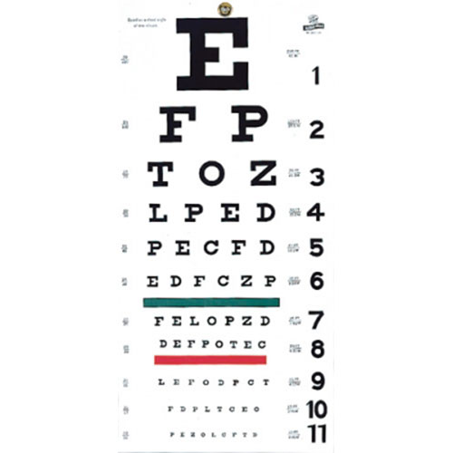
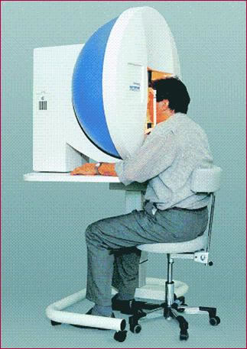
Evaluaciones
Carta Snellen
Perimetría
La prueba para estimar con precisión el campo visual se denomina perimetría
una medida de 20/20 significa que una persona presenta una visión óptima

Slide 7
Etiología
Las dificultades visuales pueden deberse a un sinnúmero de causas, de origen hereditario, genético o adquirido en algún momento de la vida intra o extra uterina.
Alteraciones en la posición y movilidad del globo ocular
Estrabismo
Nistagmus
Alteraciones cornéales
Alteraciones o ausencia de iris
Alteraciones del cristalino
Alteraciones de la retina
Alteraciones que restringen el campo visual

Slide 8
Prevalencia
Datos y cifras
En el mundo hay aproximadamente 285 millones de personas con discapacidad visual, de las cuales 39 millones son ciegas y 246 millones presentan baja visión.
Aproximadamente un 90% de la carga mundial de discapacidad visual se concentra en los países de ingresos bajos.
El 82% de las personas que padecen ceguera tienen 50 años o más.
En términos mundiales, los errores de refracción no corregidos constituyen la causa más importante de discapacidad visual, pero en los países de ingresos medios y bajos las cataratas siguen siendo la principal causa de ceguera.
El número de personas con discapacidades visuales atribuibles a enfermedades infecciosas ha disminuido considerablemente en los últimos 20 años.
El 80% del total mundial de casos de discapacidad visual se pueden evitar o curar.

Slide 9
Criterios diagnostico
Signos en el comportamiento de posibles dificultades visuales
1. Cuerpo rígido al leer o mirar un objeto distante.
2. Echar la cabeza hacia delante o hacia atrás al mirar objetos distantes.
3. Omisión de tareas de cerca.
4. Corto espacio de tiempo en actitud de atención.
5. Giro de cabeza para emplear un solo ojo.
6. Inclinación lateral de cabeza.
7. Colocación de la cabeza muy cerca del libro o pupitre al leer o escribir; tener el material muy cerca o muy lejos.
8. Ceño fruncido al leer o escribir.
9. Exceso de parpadeo.
10. Tendencia a frotarse los ojos.

Slide 10
11. Tapar o cerrar los ojos.
12. Falta de afición o de atención por la lectura.
13. Fatiga inusual al terminar una tarea visual o deterioro de la lectura tras periodos prolongados.
14. Pérdida de la línea de escritura.
15. Uso del dedo o lápiz como guía.
16. Lectura en voz alta o moviendo los labios.
17. Mover la cabeza en lugar de los ojos.
18. Dificultades generales de lectura: tendencia a invertir letras y palabras, o a confundir letras y números con formas parecidas (por ejemplo, a y c, f y t, e y c, m y n, n y r); omisión frecuente de palabras o intento de adivinarlas a partir del reconocimiento rápido de una parte.
19. Choque con los objetos.
20. Escritura corrida sin dejar espacios o incapacidad para seguir la línea. Inversión de letras o palabras, al escribir y copiar.
21. Preferencia por la lectura, en contraposición con el juego o las actividades motoras y viceversa.

Slide 11
Referencia
Ceguera y discapacidad visual (2014) Organización Mundial de la Salud
Cristina Pérez Ruiz, “El ABC de la dificultad visual”, citado en Martín Bueno et al. (1994), Deficiencia visual Aspectos psicoevolutivos y educativos, Málaga, Aljibe.
Discapacidad visual Guía didáctica para la inclusión en educación inicial y básica (2010). Consejo Nacional de Fomento Educativo
Guía de apoyo técnico-pedagogico: necesidades educativas en el nivel de educación parvularia. Necesidades Educativas especiales asociadas a Discapacidad visual. Gobierno de Chile, Ministerio de educación. (2007)

